Slide 1
线 性 代 数
第四章 线性空间和线性变换
第一节 线性空间的定义
第二节 线性空间的基和维数
第三节 Euclid空间
第四节 线性变换
第五节 正交变换

Slide 2












Slide 3
第一节
线性空间的定义

Slide 4
4.1 线性空间

Slide 5
线性空间是线性代数的中心内容，也是学习矩阵论的重要基础，它是几何空间的抽象和推广．
在解析几何中讨论的三维向量，它们的加法和数量乘法可以描述一些几何和力学问题的有关属性．为了研究一般线性方程组解的理论，我们把三维向量推广为n维向量，定义了n维向量的加法和数量乘法运算，讨论了向量空间中的向量关于线性运算的线性相关性，完满地阐明了线性方程组的解的理论．

Slide 6
现在把n维向量抽象成集合中的元素，撇开向量及其运算的具体含义，把集合对加法和数量乘法的封闭性及运算满足的规则抽象出来，就形成了抽象的线性空间的概念，这种抽象将使我们进一步研究的线性空间的理论可以在相当广泛的领域内得到应用．
事实上，线性空间的理论与方法己渗透到自然科学与工程技术的许多领域，同时对于我们深刻理解和掌握线性方程组理论和矩阵代数也有非常重要的指导意义．

Slide 7
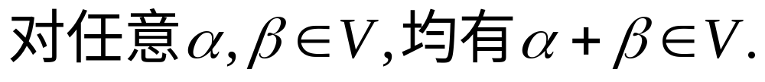
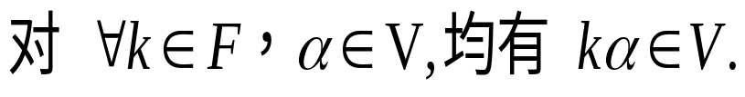
4.1 线性空间及其基本性质
定义4.1 设V 是一个非空集合，F 是一个数域。在V上定义了两种代数运算，
1. 加法
2. 数量乘法（简称数乘）
加法与数量乘法满足八条规则：

Slide 8
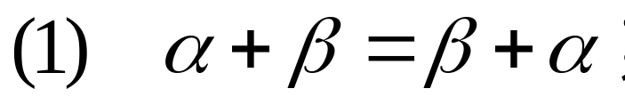
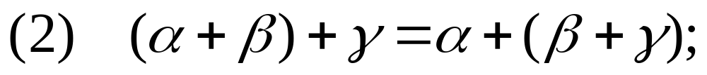
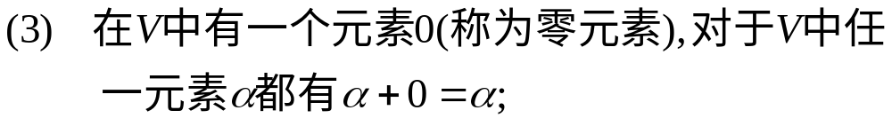
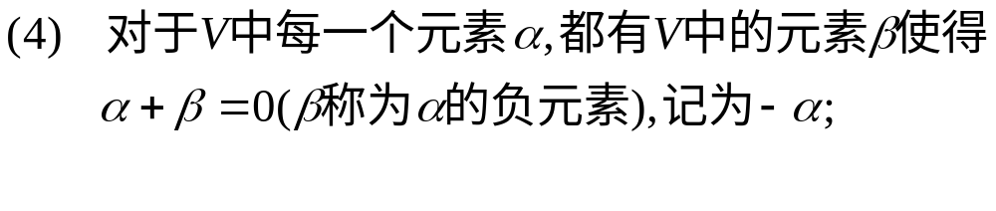
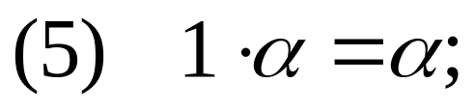
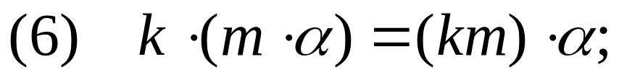
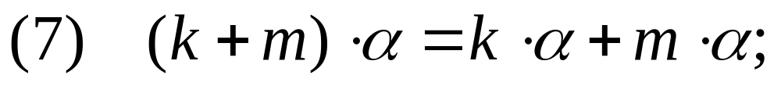
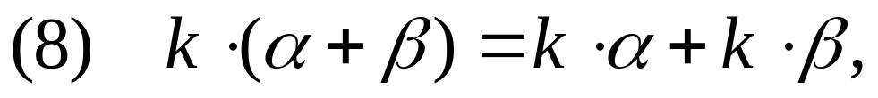

Slide 9
其中k，m是F中的任意数，α，β，γ是V中
的任意元素，则称V为数域F上的线性空间。
备注1:
1.线性空间的实质: 是定义了加法和数乘的集合,集
合在这两种运算下是封闭的.
2.V中所定义的加法及数乘运算统称为V的线性运算.在不致产生混淆时，将数域F上的线性空间简称为线性空间．

Slide 10
3.不管V的元素如何，当F为实数域R时，则称V为
实线性空间;当F为复数域C时,就称V为复线性空间．
备注2. 向量(线性)空间中的元素称为向量, 但不一定是有序数组.
备注3. 判别线性空间的方法: 一个集合, 对于定义的加法和数乘运算不封闭, 或者运算不满足八条性质的某一条, 则此集合就不能构成线性空间.

Slide 11
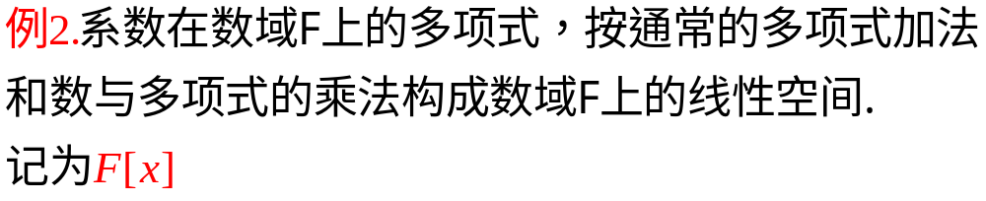
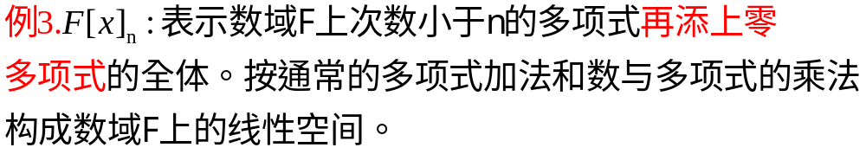
常见的线性空间:
例1: 实数域上的全体m×n矩阵, 对矩阵的加法和数乘运算构成实数域R上的线性空间, 记作R^{m×n}. R^{m×n}中的向量(元素)是m×n矩阵.

Slide 12
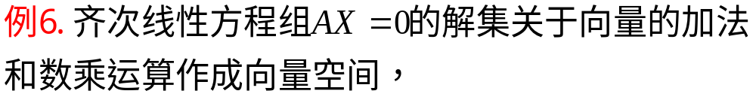
例4: 次数等于n 的多项式再添上零多项式的全体对于通常的多项式加法, 数乘多项式的乘法是否构成线性空间？
例5: 在区间[a, b]上全体实连续函数构成的集合记为C[a, b], 对函数的加法和数与函数的数量乘法, 构成实数域上的线性空间.

Slide 13
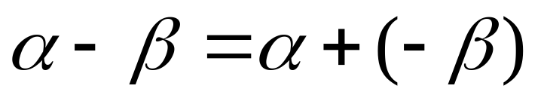
性质： 设V是数域 F上的线性空间，则
(1) V 中零元素是唯一的；
(2) V 中任一元素α的负元素是唯一的；
利用负元素，定义线性空间中的减法：

Slide 14
(1). 零元素是唯一的.
证明: 假设0₁, 0₂是线性空间V中的两个零元素.
则对任何α∈V有,
α + 0₁ =α, α + 0₂ =α ,
由于0₁, 0₂∈V,
则有 0₂+0₁=0₂, 0₁+0₂=0₁.
所以
0₁=0₁+0₂
=0₂+0₁
=0₂.

Slide 15
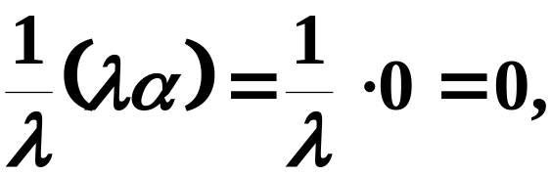
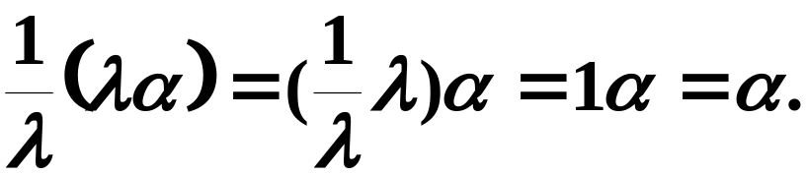
2. 负元素是唯一的.
3. 0α = 0; (–1)α = –α ; λ0 = 0.
证明: 因为 α + 0α =1α + 0α
= (1+0) α
= 1α
= α .
则由零元素的唯一性得: 0α =0
因为 α + (–1)α =1α + (–1)α
=[1+(–1)]α
= 0α
=0.
则由负元素的唯一性得: (–1)α = –α .
λ0 = λ[α +(–1)α]
=λα +(–λ)α
=[λ+(–λ)]α
= 0α = 0.
4. 如果λα = 0, 则 λ = 0 或 α = 0.
证明: 如果λ ≠ 0,
那么,
又
所以, α = 0. 故结论成立.

Slide 16
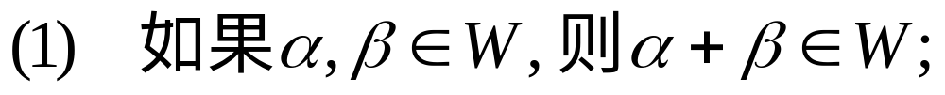
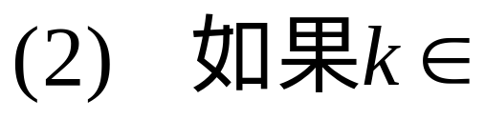
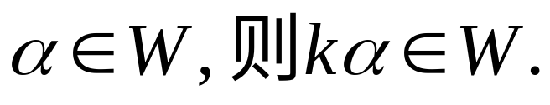
4.1.2 线性子空间的概念
定义 4.2 称数域 F上线性空间V 的非空子集W 是V
的一个线性子空间:
F,
例.
注意：该定义常用来判别子空间

Slide 17
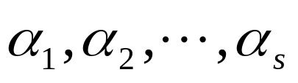
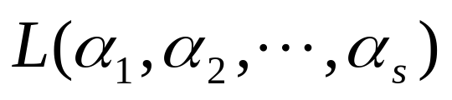
设 是数域F上线性空间V 的一组
向量，这个向量组的所有线性组合作成的集合记
为W ，即
W 是V 的非空子集，并且由定义4.2知W 是
V 的子空间。我们称W 是由向量 生成
（或张成）的子空间，记为
。

Slide 18
4.2 线性空间的基与维数

Slide 19
4.2.1 向量的线性相关性
1. 线性组合(线性表示）：单向量，多个向量
2. 等价性
3. 线性相关和线性无关定义及判定

Slide 20
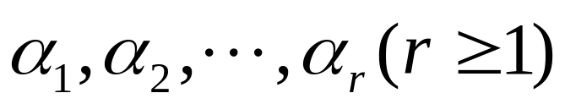
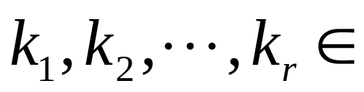
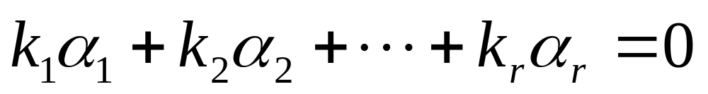
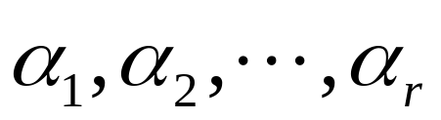
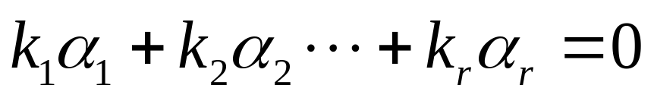
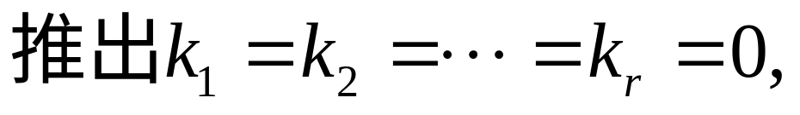
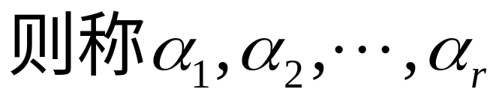
定义4.2.1 设V 是数域 F 上的线性空间，
是V 中一组向量，如果存在
r个不全为零的数 F，使得
则称 线性相关；
若由关系式
线性无关。
证明线性无关常用方法。

Slide 21


备注 4:
1. 单个非零向量必
线性无关.
2. 单个向量 线性相关的充要条件是
3. 含有零向量的向量组必
线性相关.

Slide 22

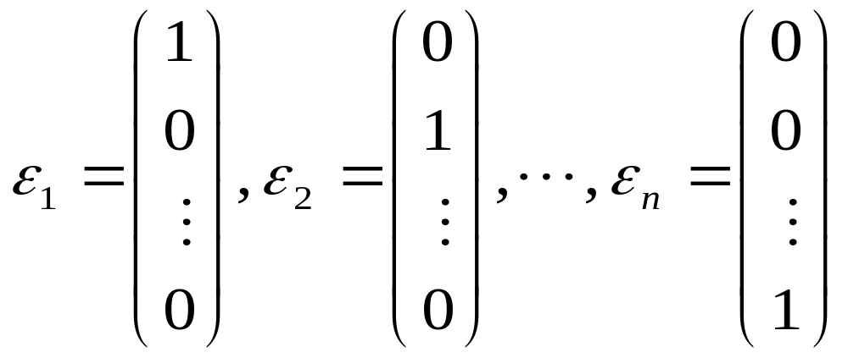
线性代数 第四章 线性空间与线性变换 第2节 线性空间的基与维数
定义4.2.2 若线性空间V 中有 n 个线性无关
的向量，但任意线n+1个向量都线性相关，
则称V 是 n 维的，记为 dim(V )=n；并称这n
个线性无关的向量为V 的一组基。

Slide 23
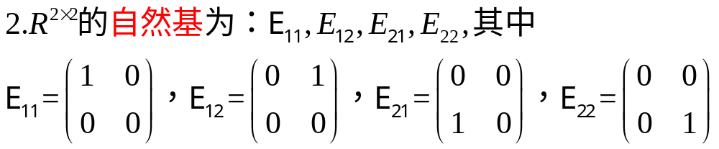
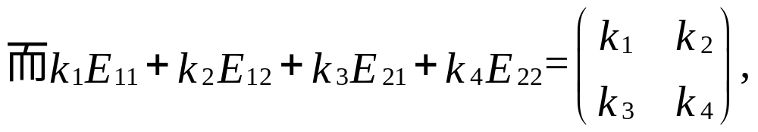
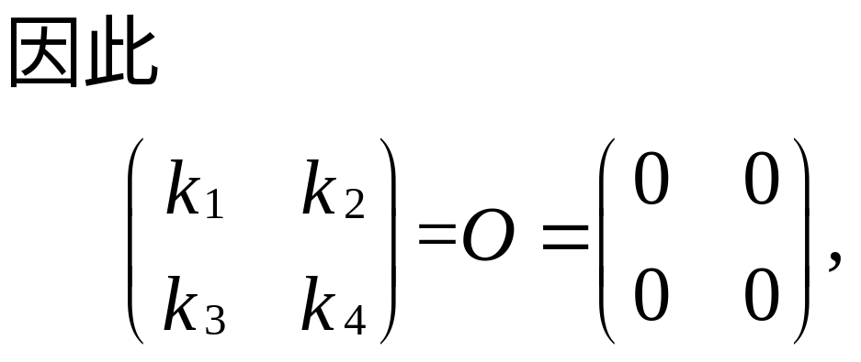

Slide 24
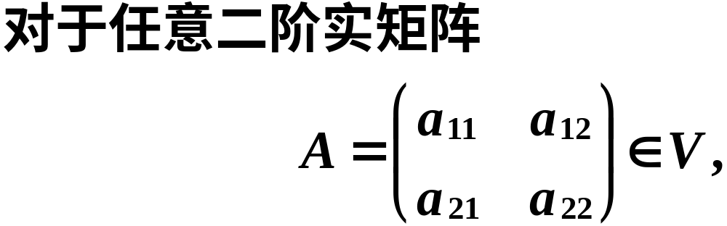

Slide 25
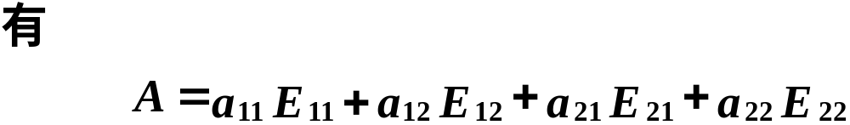
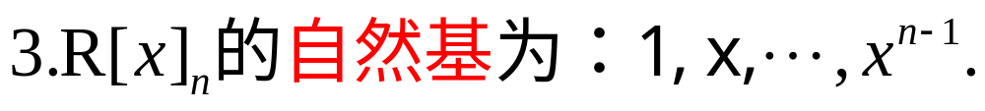

Slide 26
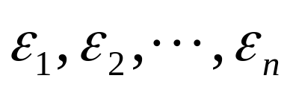
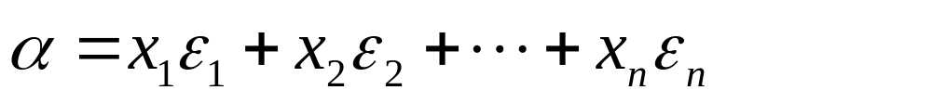
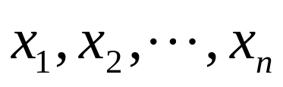
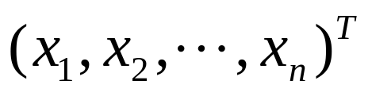
线性代数 第四章 线性空间与线性变换 第2节 线性空间的基与维数
定义4.2.3 设V 为数域 F上的 n 维线性空间，V 中 n
个线性无关的向量 为V 的一组基,设α是
V 中任一向量，则α可唯一地表示为基
的线性组合：
其中系数 称为α在基 下的坐
标，记为

Slide 27
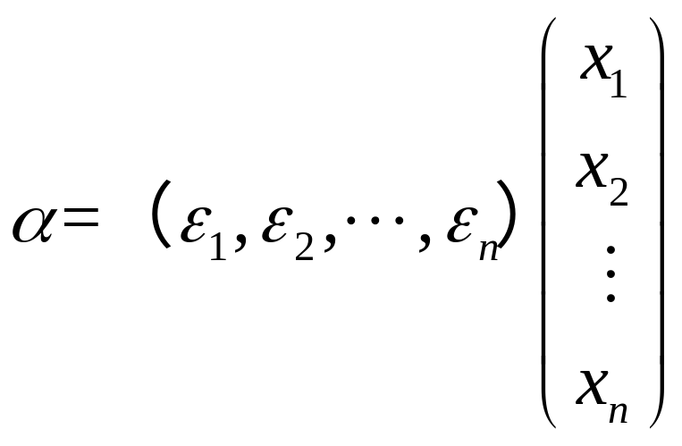
线性代数 第四章 线性空间与线性变换 第2节 线性空间的基与维数

Slide 28

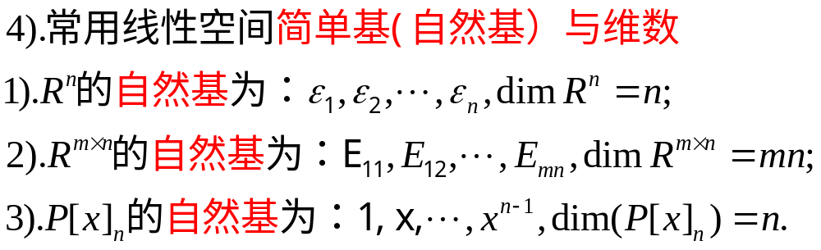
注1:
1). 线性空间的 任一元素在不同的基下所对
应的坐标一般不同，一个元素在同一个基下对应
的坐标是唯一的．
2).基中每一元素是向量不是数字.
3).只含一个零元素的线性空间没有基, 规定它的维数为0.

Slide 29
在 n 维线性空间V 中，任意 n 个线性无关的
向量都可取作V 的基。因此，线性空间的基可能有
多个。
V中两组基之间有何关系呢？

Slide 30

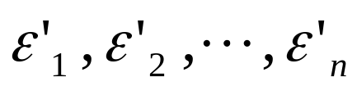
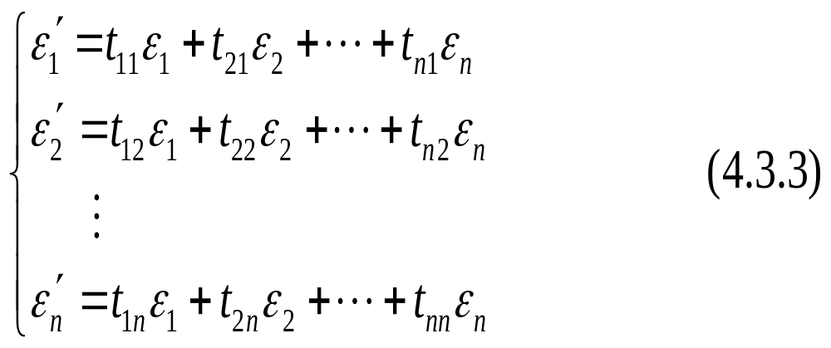
过渡矩阵
4.2.4. 定义
设 与 是 n 维线性空间
V 的两组基，它们之间有如下关系：

Slide 31
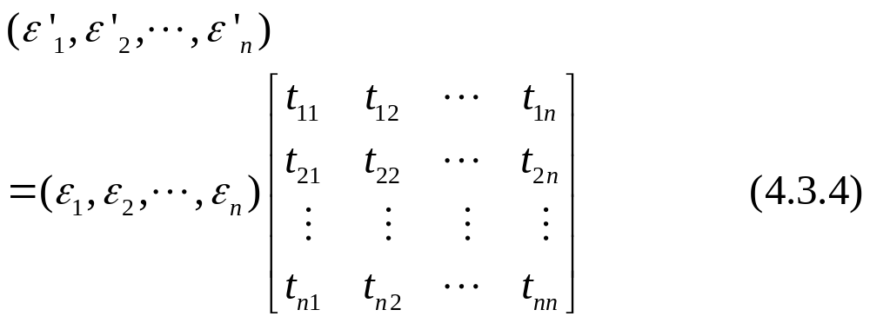
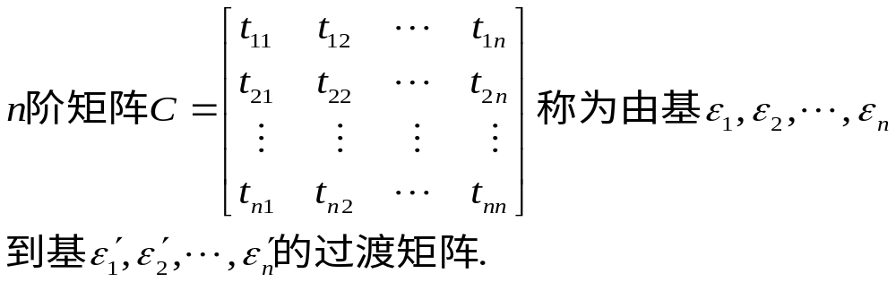
注意：过渡矩阵一定可逆

Slide 32
问题: 在n维线性空间V中, 任意n个线性无关的向量都可以作为V的一组基. 对于不同的基, 同一个向量的坐标是不同的.
那么, 同一个向量在不同的基下的坐标有什么关系? 换句话说, 随着基的改变, 向量的坐标如何改变?

Slide 33
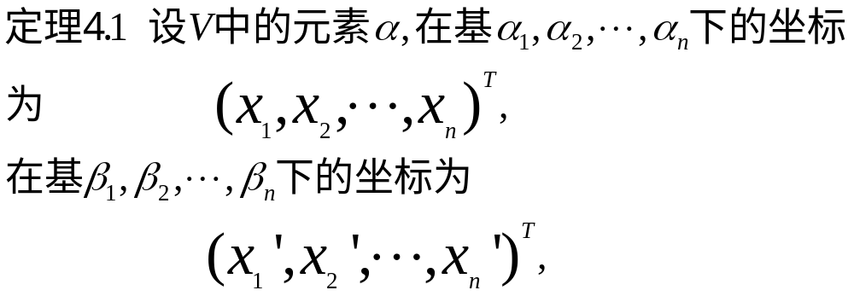
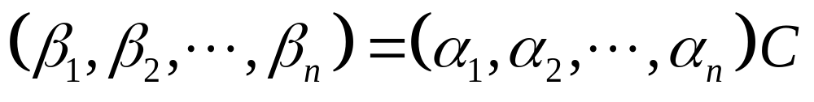
二、坐标变换公式
即两个基满足关系式

Slide 34
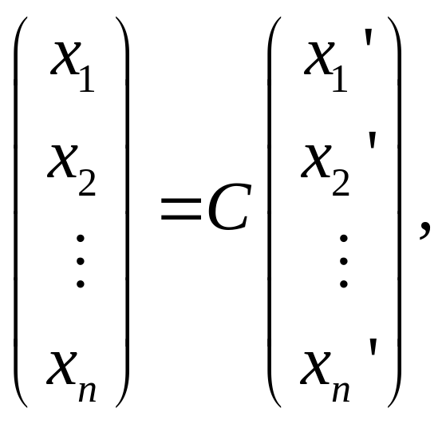
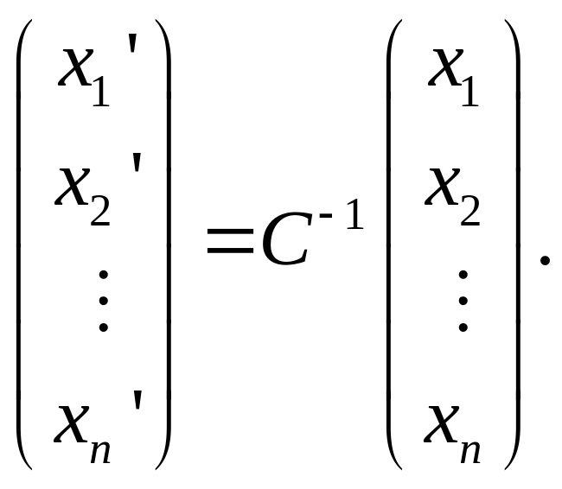
则有坐标变换公式
或

Slide 35
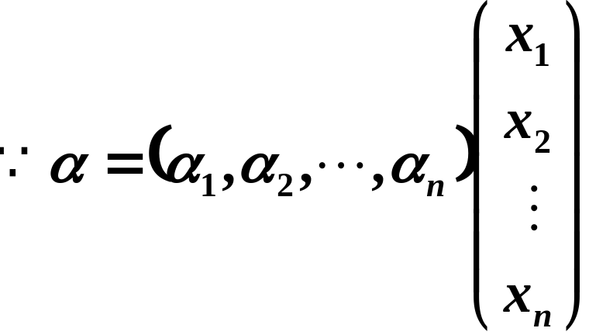



证明

Slide 36


？

Slide 37
4.3 Euclid空间

Slide 38





线性代数 第四章 线性空间与线性变换 第3节 Euclid空间
定义4.6 设V 是实线性空间， 到R的一个
对应法则 记为(α,β).若（α,β)满足下列条件：
其中k是数域R中的任意数，α,β,γ是V 中的任
意元素，则称(α,β)为α与β的内积。

Slide 39



定义了内积的线性空间V 称为内积空间。特别地，
称实数域R上的内积空间V为Euclid空间（简称为欧
氏空间）；称复数域C上的内积空间V 为酉空间。
由定义4.6不难导出，在内积空间中有

Slide 40






例4.10 在实 维向量空间 中，设
规定 ，则 是 上的内积，称其为 的标准内积，从而 是 空间。

Slide 41



线性代数 第四章 线性空间与线性变换 第3节 Euclid空间
定义4.7 设V 是内积空间，V 中向量α的长度定义
为 .
长度为1的向量称为单位向量。
单位化
定理4.3 设V是Euclid空间，则
Cauchy不等式

Slide 42



线性代数 第四章 线性空间与线性变换 第3节 Euclid空间
定义4.8 设α,β是欧氏空间中两个非零向量，它
们之间的夹角< α,β>定义为
定义4.9 设α,β是内积空间中两个向量，如果
(α,β)=0,则称α与β正交,记为 .

Slide 43




线性代数 第四章 线性空间与线性变换 第3节 Euclid空间
例4. 对标准内积，求与
都正交的单位向量。

Slide 44

线性代数 第四章 线性空间与线性变换 第3节 Euclid空间
定义4.10 设 是内积空间V 中的非零向量
组，如果它们两两正交，则称 是正交向
量组。如果正交向量组 中的每一个向量
都是单位向量，则称 是标准正交向量组.
正交向量组的性质
定理4.3.1 设 是Euclid空间V 中的非零正交
交向量组，则 线性无关.
正交向量组一定线性无关，反之不然.

Slide 45








证明
推论 在 n 维 Eulicd空间中，两两正交的非零向量的个数不会超过n.

Slide 46





线性代数 第四章 线性空间与线性变换 第3节 Euclid空间
将已知线性无关向量组
施密特(Schmidt)标准正交化过程为

Slide 47

线性代数 第四章 线性空间与线性变换 第3节 Euclid空间
由Schmidt标准正交化方法可得下面结论

Slide 48

线性代数 第四章 线性空间与线性变换 第3节 Euclid空间
定理4.3.2 设 是Euclid空间V 中的线性无关
向量组，则存在一个标准正交组 与这个
向量组等价。

Slide 49






线性代数 第四章 线性空间与线性变换 第3节 Euclid空间
例
解：
由Schmidt标准正交化方法知，令

Slide 50


线性代数 第四章 线性空间与线性变换 第3节 Euclid空间

Slide 51
线性代数 第四章 线性空间与线性变换 第3节 Euclid空间
标准正交基的定义
设V是n维Euclid空间，则V的正交向量组称为正交基；V的标准正交向量组称为标准正交基.
推论 设V是n维Euclid空间，则V的标准正交基一定存在.
问题：

Slide 52





四、正交矩阵
定义4
定理
证明

Slide 53




Slide 54



注意：该定理给出了正交矩阵的判别方法
根据定义容易验证：如果A, B是正交矩阵，则
？

Slide 55

例 求齐次线性方程组的解空间一组标准正交基
方法：
第一步：求出基础解系
第二步：对基础解系进行Schmidt正交化，所得
标准正交向量组即为所求.

Slide 56



第一步：求出基础解系
解 对系数矩阵进行初等行变换，化成阶梯形矩阵
得同解方程组

Slide 57




选
为自由变量，分别取
解得
故得方程组的一个基础解系为：

Slide 58
如何研究空间中不同元素关系？

Slide 59
第四节
线性变换

Slide 60







定义4.11 设 是数域 上的线性空间，如果对
中任一向量 ，按照对应法则 ，总有 中
唯一向量 与之对应，则称这个对应法则 是
线性空间 的一个变换，记为 ，即

Slide 61







线性代数 第四章 线性空间与线性变换 第4节 线性变换
定义4.12 设 是数域 F 的一个线性空间，A是
到 的一个变换，如果对 中任意向量 和
任意数 F, 都有
A A +A
A = kA
则称A是 的一个线性变换.

Slide 62




零变换
恒等变换
例1 设 是数域 上的线性空间,在 上定义变换:
其中 是常数，则 是 的一个线性变换，称为数乘变换.

Slide 63





例4.15 在 中，定义变换：
A
由导数的性质容易验证A 是 的线性变换，称为微分变换。
例4.16 在 中，令
A
则A 不是 的线性变换。
？

Slide 64




线性代数 第四章 线性空间与线性变换 第4节 线性变换
定义4.4.2 设 A 是数域P上线性空间 的线性变换，
令
R(A) = A (V) = {A }
Ker(A) = N(A) = { A }
称R(A)是线性变换 A 的值域；而称 ker(A)是线性
变换 A 的核。

Slide 65













线性代数 第四章 线性空间与线性变换 第4节 线性变换
定理4.4.1 设A是线性空间 的线性变换, 则
(1) A(0) = ;
(2) A = －A ,
(3) 如果 是 的一组向量，
P，有
A A A
(4) 如果 是 的一组线性相关向量，
则A , A A 是 中的一组线性相关
向量。
(5) , 都是 的子空间。
A(V)
Ker(A)

Slide 66


线性代数 第四章 线性空间与线性变换 第4节 线性变换
设A是线性空间V 上的一个线性变换，只需在
V中取一组基 ，基向量的像
仍可用基线性表示：

Slide 67


线性代数 第四章 线性空间与线性变换 第4节 线性变换
矩阵A 称为线性变换A在基 下的矩阵。
  注意：
1. 线性变换A在给定一组基下的矩阵是唯一的，但在不同组基下矩阵一般不等..

Slide 68
线性代数 第四章 线性空间与线性变换 第4节 线性变换
  注意：
1. 线性变换A在给定一组基下的矩阵是唯一的，但在不同组基下矩阵一般不等..
2.线性变换A在给定一组基下的矩阵一般不可逆

Slide 69




线性代数 第四章 线性空间与线性变换 第5节 正交变换
例1
设 A 为
的线性变换，它使得
求A 在自然基下的矩阵。

Slide 70


线性代数 第四章 线性空间与线性变换 第5节 正交变换
解：
根据定义
线性表出

Slide 71



线性代数 第四章 线性空间与线性变换 第5节 正交变换

Slide 72



线性代数 第四章 线性空间与线性变换 第5节 正交变换

Slide 73

线性代数 第四章 线性空间与线性变换 第5节 正交变换
故所求的矩阵为

Slide 74




线性代数 第四章 线性空间与线性变换 第5节 正交变换
例2
设 A 为
的线性变换，它使得
，
，
求A 在下列基下的矩阵：

Slide 75




线性代数 第四章 线性空间与线性变换 第5节 正交变换
解：
根据定义
线性表出
故所求的矩阵为

Slide 76

Exercises

Slide 77



Slide 78


Slide 79






线性代数 第四章 线性空间与线性变换 第4节 线性变换
定理4.8 设A是线性空间 的线性变换, 而
线性变换A在基 下的矩阵是A ，则对
任意向量 ， 及 A 在这组基下的坐标分别为 和 ，则有
注意：该定理给出了像与原像坐标之间关系

Slide 80






线性代数 第四章 线性空间与线性变换 第4节 线性变换
例3.
A
满足
若
解：由已知条件可知，

Slide 81


由定理4.8可知，

Slide 82
第五节
正交变换

Slide 83


线性代数 第四章 线性空间与线性变换 第5节 正交变换
定义4.13 设A 是n 维欧氏空间V 的线性变
换，如果对任意 都有
则称A是V 的正交变换。

Slide 84


线性代数 第四章 线性空间与线性变换 第5节 正交变换
定理4.9 设 A是n 维欧氏空间V 的线性变换，
则A是正交变换，当且仅当 ，
注：正交变换保持向量的长度不变

Slide 85
线性代数 第四章 线性空间与线性变换 第5节 正交变换
定理4.10 设 A是n 维欧氏空间V 的线性变换，
则A是正交变换，当且仅当A 在V 的标准正交基
下的矩阵是正交矩阵.

Slide 86
线性代数 第四章 线性空间与线性变换 第5节 正交变换

